Slide 1
OOP2 Projekt
Hasan Kara
Notes:
- Andere Art und Weise zeigen
Sehr mühsam bei grosser Code-Base und mehreren Entwicklern
Habe selber an einem grösserem JavaFX-Projekt gearbeitet

Slide 2
Inhaltsverzeichnis
Aufbau
FXML
Afterburner.fx
Build-Prozess
Simple concurrent programming

Slide 3
Aufbau
Notes:
4 Komponenten
Alle haben eigene View und Presenter
Kommunikation über DashBoard
Dashboard hat Borderbane
Top: Toolbar
Center: Splitpane mit Table und Editor
Aufgeteilt weil: Seperation of concerns; einfacher zu testen; wiederverwendbar

Slide 4
FXML
Fast wie C# WPF’s XAML
<?import javafx.scene.control.SplitPane?> <?import javafx.scene.layout.AnchorPane?> <?import javafx.scene.layout.BorderPane?> <AnchorPane fx:controller=".DashboardPresenter„ ...> <children> <BorderPane fx:id="borderPane" prefHeight="200.0" ...> <center> <SplitPane fx:id="splitPane" /> </center>
</BorderPane> </children> </AnchorPane>
Notes:
Anders als in Vorlesung habe ich View nicht mit Java programmiert
Offizieller Teil von JavaFX
Äquivalent zu XAML
View deklarative mit XML beschrieben anstatt selber programmiert

Slide 5
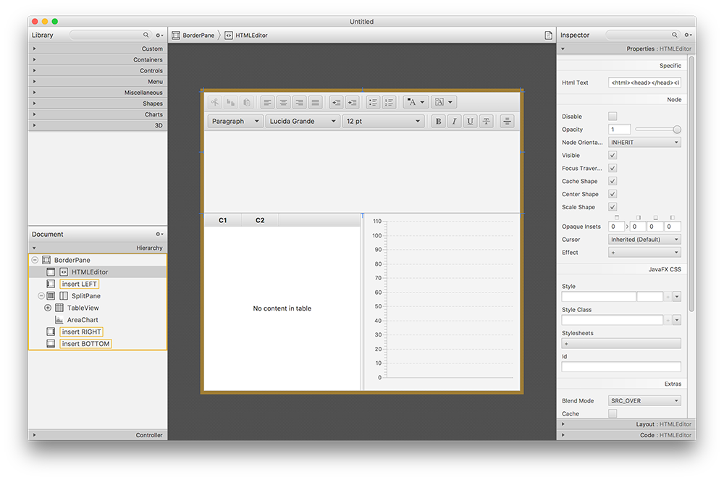
FXML
Fast wie C# WPF’s XAML
Scene Builder (WYSIWYG)
Prototyping ohne Kompilierung
Notes:
Scene Builder für einfach FXML-generation
Resizing, verhalten und styling ohne zu kompilierung

Slide 6
FXML
Fast wie C# WPF’s XAML
Scene Builder (WYSIWYG)
Prototyping ohne Kompilierung
@FXML Button addBtn; @Override public void initialize(URL location, ResourceBundle rs) { addBtn.setText("Hello World");
...
}

Slide 7
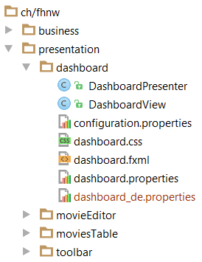
Afterburner.fx
Open source mini framework
Convention over configuration
Simple dependency injection
Notes:
- Convention zeigen!

Slide 8
Afterburner.fx
Open source mini framework
Convention over configuration
Simple dependency injection
ToolbarView toolbarView = new ToolbarView(); ToolbarPresenter toolbarPresenter =
(ToolbarPresenter) toolbarView.getPresenter();
borderPane.setTop(toolbarView.getView());

Slide 9
Afterburner.fx
Open source mini framework
Convention over configuration
Simple dependency injection
Alle POJOs als Singleton
Strings in «configuration.properties»
Producer Objekte
@Inject MovieService movieService;
@Inject String keyAsQualifier;
@Inject LocalDate date;
Notes:
Damit ich auch eigene Instance injizieren kann
Z.B. stage

Slide 10
Build-Prozess
Maven oder Gradle
IDE agnostisch
Standard Projekt-Struktur
Automatisierung
Dependency resolution
Notes:
- Build-Tool
- Läuft auf allen IDEs und man muss nicht IDE-Config-Files ins Repo commiten
- Über Konvention vorgegeben wo source, test und resources Ordner ist

Slide 11
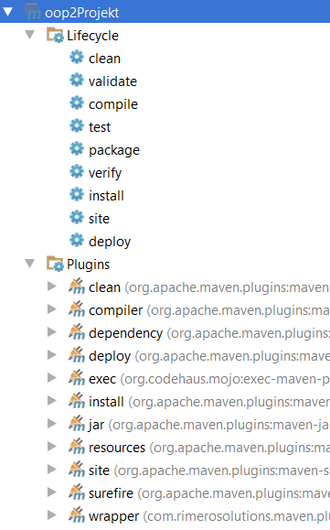
Build-Prozess
Maven oder Gradle
IDE agnostisch
Standard Projekt-Struktur
Automatisierung
Dependency resolution
Notes:
- Tasks wie shrinker, optimizer, obfuscator

Slide 12
Build-Prozess
<dependency> <groupId>org.mockito</groupId> <artifactId>mockito-all</artifactId> <version>1.9.5</version> <scope>test</scope> </dependency> <dependency> <groupId>org.controlsfx</groupId> <artifactId>controlsfx</artifactId> <version>8.40.10</version> </dependency>
Maven oder Gradle
IDE agnostisch
Standard Projekt-Struktur
Automatisierung
Dependency resolution
Notes:
Libs müssen nicht in Repo commited werden
Manche Dependecies nur dann, wenn nötig
Versionsänderungen einfacher verfolgbar

Slide 13
Simple concurrent programming
IO sollte nicht auch Main-Thread laufen
CompletableFuture seit Java 8
public CompletableFuture<List<Movie>> getMovies() { return CompletableFuture.supplyAsync(() -> { // Blocking task … return Collections.emptyList(); }); }

Slide 14
Simple concurrent programming
IO sollte nicht auch Main-Thread laufen
CompletableFuture seit Java 8
Änderungen müssen wieder auf Main-Thread laufen
movieService .getAllMovies() .whenComplete((movies, throwable) -> Platform.runLater(() -> { data.addAll(movies); }));

Slide 15

Viele Dank für Ihre Aufmerksamkeit
github.com/haisi/oop2Project
git clone https://github.com/haisi/oop2Project.git hasan_project
cd hasan_project
# JAVA_HOME must be set!
# Downloads maven and builds project
./mvnw clean install
java -jar target/oop2Projekt-app.jar
Notes:
Wollt Ihr noch i18n sehen?
Wollt Ihr Code sehen?

